Slide 1
TÍTULO
CARCINOMA ESPINOCELULAR (CEC) NO ULTRASSOM : UM RELATO DE CASO
AUTORES
RAFAELA CARDOSO GIL PIMENTEL, AUGUSTO CESAR GARCIA SAAB BENEDETI, FERNANDO MARUM MAUAD, YUJI MATSUI, FRANCISCO MAUAD FILHO.

Slide 2
Introdução e Objetivos
O carcinoma espinocelular (CEC) é um tumor maligno do tipo não melanoma oriundo das alterações de células escamosas da pele. São caracterizados por uma rápida evolução, uma maior capacidade de invasão local e de metastatizar a distância. Seu fator etiológico mais importante é a exposição excessiva à radiação ultravioleta, principalmente nas pessoas de pele clara e que ficam longas horas expostas ao sol. Tal trabalho tem como objetivo relatar um caso de CEC e o uso do ultrassom para o diagnóstico.

Slide 3
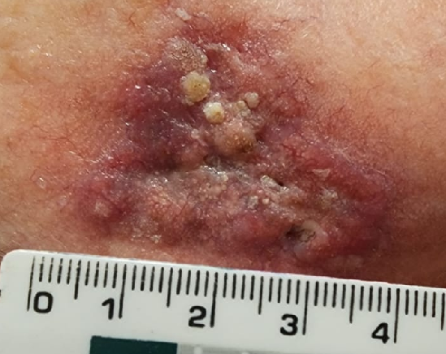
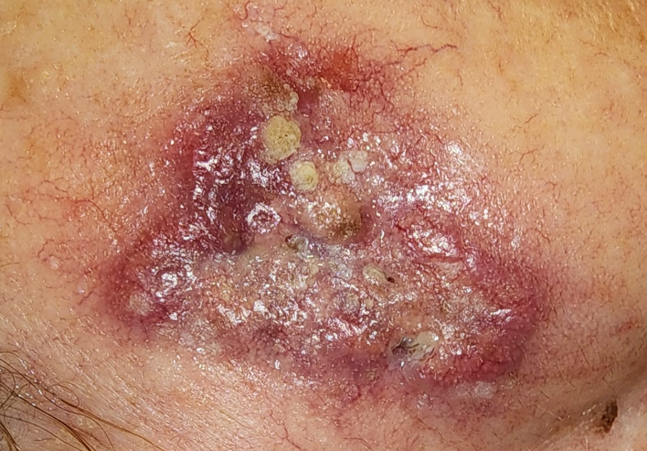
Descrição do Caso
Paciente de 85 anos, feminina, comparece a consulta apresentando uma lesão de pele em região de hemiface direita de etiologia a esclarecer, queixa de crescimento perceptível há cerca de 4 meses, com episódios de sangramento. Aventado diagnóstico de carcinoma espinocelular após avaliação clínica, sendo encaminhada para consulta em hospital terciário especializado em oncologia, onde foi descartada a possibilidade de carcinoma, tendo recebido diagnóstico de lesão infecciosa e tratamento oral com antibióticos e anti-inflamatórios.
Mesmo após conclusão do tratamento houve crescimento rápido e progressivo, o que motivou a ser reavaliada por um segundo dermatologista que optou por uma biópsia da lesão, com resultado de CEC. Após a confirmação histológica, foi solicitado exame ecográfico para delimitação de margens, identificação de invasão de planos profundos e avaliação de cadeia linfonodal cervical.
Figura 1: Em região de hemiface direita, presença de lesão dermatológica com áreas avermelhadas cobertas por crostas, bem definidas e de bordas irregulares, medindo em torno de 4 cm.

Slide 4
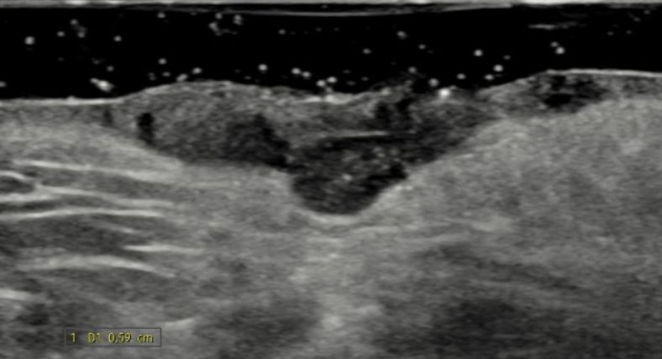
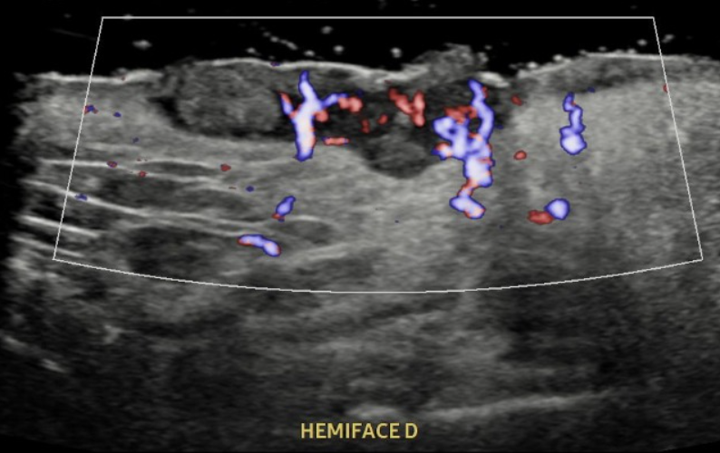
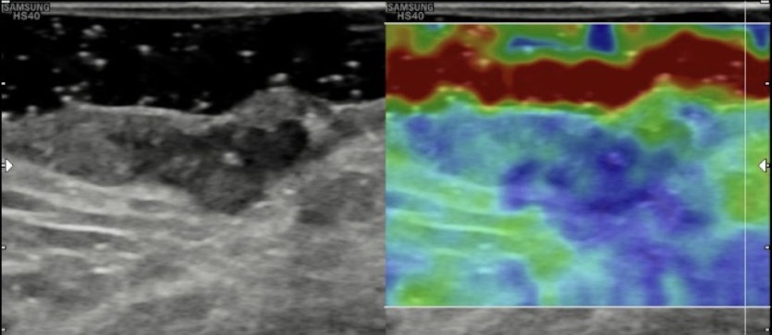
Exame ecográfico identificou lesão subepidérmica heterogênea, hipoecogênica, irregular, com áreas de descontinuidade da superfície epidérmica, extensão aproximada de 4,3 cm e espessura de até 0,6 cm, acometendo as camadas de derme superficial e profunda até a hipoderme. Ao estudo Doppler, vascularização acentuada de alta resistividade (IR 0,77). Estudo elastográficos complementar evidenciando áreas de aumento de rigidez nas bordas da lesão e tecido gorduroso adjacente.
Avaliação cervical identificou linfonodos atípicos em nível lV direito (homolateral à lesão), com diâmetros variando entre 0,5 e 1,0 cm.
Após o exame, paciente realizou a exérese da lesão por meio da cirurgia de forma eletiva.
Figura 2: Em região de hemiface direita, subepidérmica, nota-se lesão hipodérmica, com fluxo ao estudo Doppler interno e periférico acentuada e medindo 6 mm de seu maior eixo.
Figura 3: A mesma lesão demonstrando a sua consistência pela técnica de Elastografia.
Figura 4: Em nível IV direito, notava-se também a presença múltiplos pedículos vasculares e linfonodos atípicos respectivamente.

Slide 5
Diagnóstico e Discussão
O CEC, também conhecido como carcinoma de células escamosas, correspondem a 20% dos câncer de pele, tendo origem nas células da epiderme e apresentando uma predição por áreas expostas ao sol (face, pescoço, orelhas, dorso das mãos), podendo surgir também em áreas com lesões crônicas, cicatrizes e queratoses actínicas. Dentre suas características, a de sangrar facilmente e de forma recorrente chama atenção. Portanto, lesões de pele sangrantes que não apresentam cicatrização acima de 4 semanas devem ser investigadas.
O tumor “in situ”, também conhecida também como doença de Bowen, apresenta-se como áreas avermelhadas cobertas por crostas, bem definidas e com bordas irregulares, sendo múltiplos em até 1/3 dos casos e mais comumente identificado em idosos.
Ao ultrassom (US), é caracterizada como uma imagem hipoecóica, com uma grande invasão subepidérmica, e com vascularização interna e periférica de moderada a acentuada de fluxo ao estudo Doppler. Existem preditores para metástase, sendo eles uma espessura > 4 mm e um tamanho > 2 cm, além de superfícies irregulares e ulceradas.
Existem uma ampla variedade de tumores malignos, o objetivo do US não é obrigatoriamente fazer uma diferenciação histológica, mas tentar chegar em uma maior proximidade da sua diferenciação no diagnóstico, e assim orientar a conduta, pois a mesma fornece topografia, extensão, margem livre, vascularização para diferenciação entre outros.
Antes da realização de uma biópsia, poderá ter uma série de informações úteis por meio dos exames de imagens para determinação do melhor resultado e da programação cirúrgica, a fim de evitar sítios de recidivas. A tomografia computadorizada (TC), quando há envolvimento ósseo suspeito ou reconstrução em pré operatórios.
Figura 5: Representação de um fluxograma demonstrando a melhor ordem para um bom seguimento diagnóstico por parte dos exames de imagens³

Slide 6
Conclusão
Atualmente, o exame histopatológico é o padrão ouro para o diagnóstico e para o estudo de todas as suas características. Entretanto, o US vem sendo utilizado para melhor caracterizar as lesões, estabelecer diagnósticos diferenciais e otimizar a avaliação pré operatória, pois fornece na imagem toda sua topografia, extensão para delimitação da exérese, estudo do fluxo para redução de complicações, garantindo maior segurança no procedimento cirúrgico e evitando assim futuras recidivas.

Slide 7
Referências Bibliográficas
BARCAUI, Elisa et al. High-frequency ultrasound (22MHz) in the evaluation of malignant cutaneous neoplasms. Surg Cosmet Dermatol, v. 6, p. 105-110, 2014. Disponível em: http://www.surgicalcosmetic.org.br/details/321.
BACHTOLD GA, WELTER CDS, CERRUTTI CM, FRAINER DA, FIAMONCINI H, PENTEADO R. Tumores de pele não melanoma: estudo retrospectivo do perfil epidemiológico e desfecho a partir de margens comprometidas. Rev Bras Cir Plást [Internet]. 2022Jul;37(3):320–5. Available from: https://doi.org/10.5935/2177-1235.2022RBCP.619-pt
Zattar L, Cerri GG, editores. Ultrassonografia dermatológica. 1ª ed. São Paulo; 2022. ISBN: 9786555764598.
Fitzpatrick PJ, Harwood AA. Epitelioma agudo – um carcinoma espinocelular agressivo da pele. Jornal Americano de Oncologia Clínica. Dezembro de 1985;8(6):468-471. DOI: 10.1097/00000421-198512000-00004. PMID: 4083265.
Madan V, Lear JT, Szeimies RM. Non-melanoma skin cancer. Lancet. 2010 Feb 20;375(9715):673-85. doi: 10.1016/S0140-6736(09)61196-X. PMID: 20171403.
PAGUNG C, SANTIAGO ED, ANDRADE JN, PISSOLATO L, SILVA JÚNIOR CFD, KORTE RL. Câncer de pele não melanoma: uma análise do comprometimento de margens em excisões. Rev Bras Cir Plást [Internet]. 2023;38(1):e0666. Available from: https://doi.org/10.5935/2177-1235.2023RBCP0666-PT

